Slide 1

大规模在线服务应用的资源调度解决方案
Online ML Inference in a Cloud Native Approach
于振云
Notes:
使用说明：
1、这里是3#封面；

Slide 2

01 选题背景及意义
Research Background And Significance
02 技术与工程背景
Technology And Engineering Background
CONTENTS
目录
03 实现与技术难点
Implementation And Technology Highlights
04 算法与应用
Research And Application
05 总结与展望
Relevant Recommendations And Summary
Notes:
使用说明：
1、这里是1#目录页

Slide 3
01 选题背景及意义
平台化
机器学习
中台思维
平台集中化部署管理
云计算
规模持续上升
Machine Learning as a Service
Notes:
使用说明：
1、这里是二段式文字页
2、文本框可自由填入内容，如文字过多，会自动缩排

Slide 4
02 技术与工程背景
Kubernetes
“
Notes:
使用说明：
1、这里是一段式文字页
2、文本框可自由填入内容，如文字过多，会自动缩排

Slide 5
02 技术与工程背景
TensorFlow Serving
“
Notes:
使用说明：
1、这里是一段式文字页
2、文本框可自由填入内容，如文字过多，会自动缩排

Slide 6
02 技术与工程背景
Kubernetes Operator
“
用户自己提供调度逻辑和功能扩展的一类接口与实现方式
Notes:
使用说明：
1、这里是一段式文字页
2、文本框可自由填入内容，如文字过多，会自动缩排

Slide 7
03 实现与技术难点
“
流程概览
模块划分
运行方式
工程解决方案 – NFS
工程解决方案 – 网络地址映射
Notes:
使用说明：
1、这里是一段式文字页
2、文本框可自由填入内容，如文字过多，会自动缩排

Slide 10
04 算法与应用
“
算法概述
广义背包问题
贪心算法
亲和性考量
应用场景
机器学习推理
数据库
搜索引擎
Notes:
使用说明：
1、这里是一段式文字页
2、文本框可自由填入内容，如文字过多，会自动缩排

Slide 11
算法结果举例
分组输入- 指定模型组总计算资源消耗
“
输入 | 模型名 | 内存 | 计算资源
 | mnist | 100 | 50
 | dummy | 50 | 10
 | test1 | 200
 | test2 | 180
 | test3 | 210
 | 分组 | 模型名 | 计算资源
 |  | test{1,2,3} | 200
 | 服务器副本数 | 内存 | 计算资源
 | 2 | 600 | 200
输出 | Pod 副本数 | 模型名
 | 1 | mnist | dummy
 | 1 | test{1,2,3}
Notes:
使用说明：
1、这里是一段式文字页
2、文本框可自由填入内容，如文字过多，会自动缩排

Slide 12
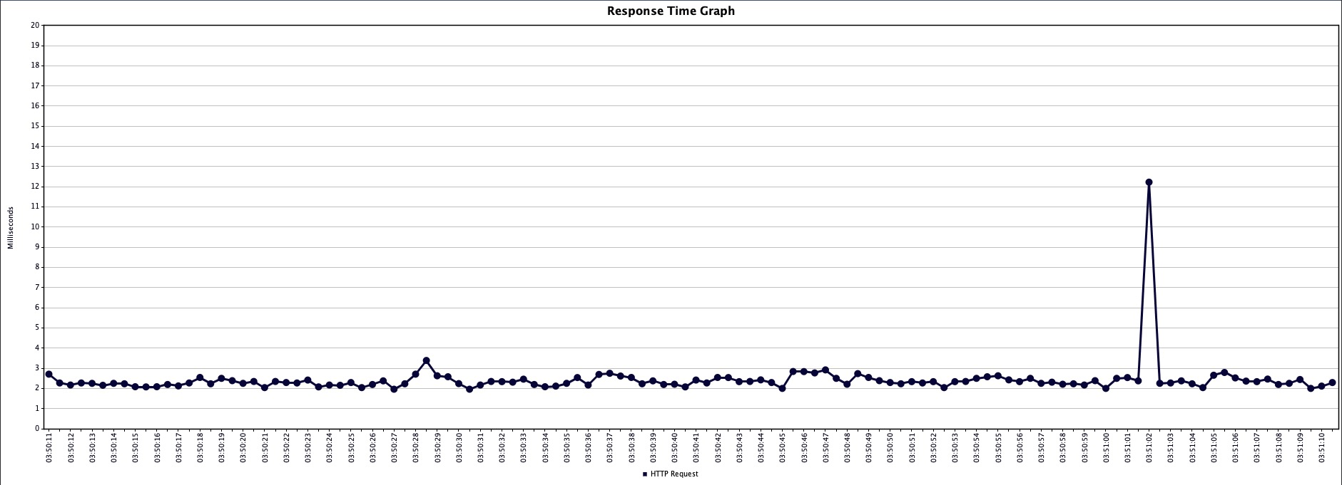
服务性能数据
裸机 延迟曲线
“
Notes:
使用说明：
1、这里是一段式文字页
2、文本框可自由填入内容，如文字过多，会自动缩排

Slide 13
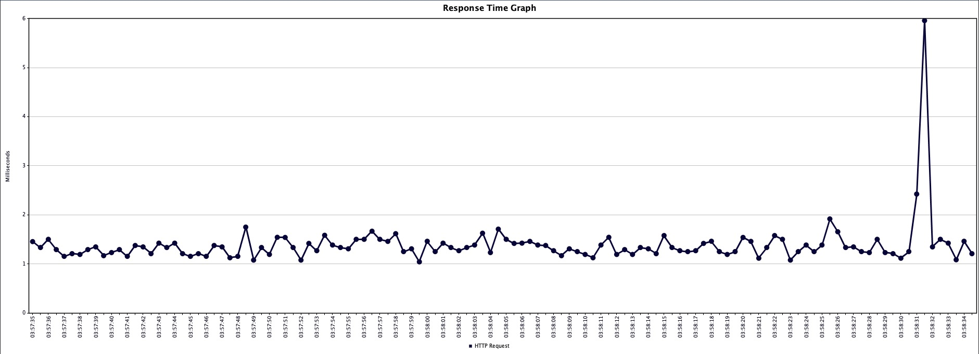
服务性能数据
k8s 延迟曲线
“
Notes:
使用说明：
1、这里是一段式文字页
2、文本框可自由填入内容，如文字过多，会自动缩排

Slide 14
05 总结与展望
“
未来展望
完善功能
支持其他类型应用
不足之处
算法的工程性有待改进
Notes:
使用说明：
1、这里是一段式文字页
2、文本框可自由填入内容，如文字过多，会自动缩排

Slide 15

于振云 指导教师 王强

